Slide 1
Ханты-Мансийск Река Иртыш
Презентацию создал
ученик 4,,В’’класса
Корчагин Андрей

Slide 2
река Иртыш
Река Иртыш – это могучий водный сибирский поток, несущий свои воды с юга на север. Он впадает в реку Обь и является её главным притоком. Вместе они образуют водную систему с протяжённостью 5410 км. Это 7-е место среди самых длинных и полноводных рек планеты.

Slide 3
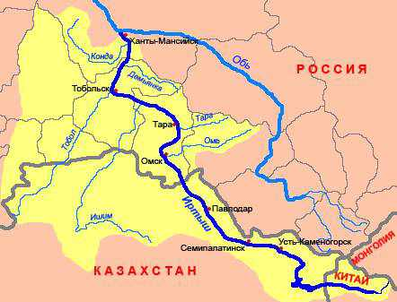
Главная примечательность Иртыша- Он считается самым длинным притоком в мире с длиной 4248 км.

Slide 4
Иртыш протекает по территории трех стран: КНР (на протяжении 525 км.), Казахстана (1700 км.) и конечно же России (2010 км.). ОН берет свое начало на восточных склонах горного Алтая, что на границе Монголии и Китая. Здесь река носит название Черный Иртыш. Высота истока над уровнем моря составляет 2500 метров. Стремительно спускаясь с такой высоты вниз Иртыш размывает берега. Возможно именно поэтому в переводе с тюркского «Иртыш» значит «землерой»

Slide 5
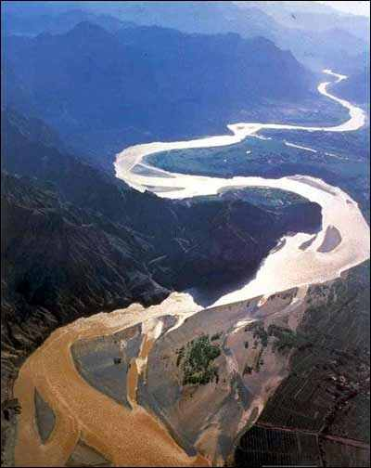
Иртыш берёт своё начало в горах Китая

Slide 6
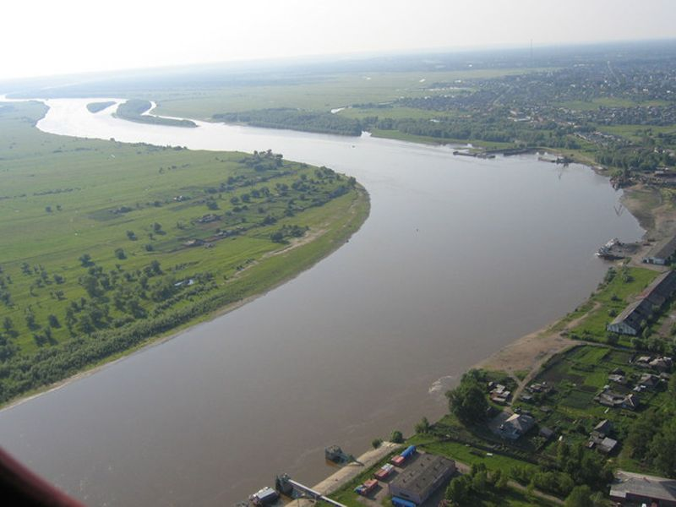
Иртыш

Slide 7
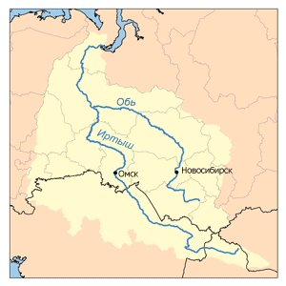

Slide 8
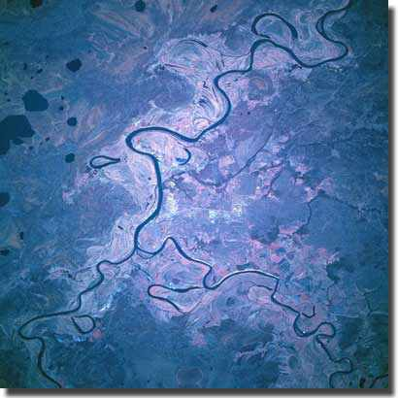
Фото реки со спутника

Slide 9
Иртыш или Обь?
Длина Иртыша превышает длину самой Оби. Велись даже споры, что же считать главной рекой, а что притоком. Кроме того что Иртыш длиннее, Обь впадает в него сбоку, не изменяя прямолинейного течения Иртыша. Но решил спор, в пользу Оби, тот факт что она полноводнее.

Slide 10
Биологические ресурсы, обитатели:
в реке водятся такие рыбы как осетра, стерлядь, налима, язь, пелядь, муксуна, нельма.
Берега реки являются хорошим местом для отдыха и рыбалки. Чистая вода, тайга по берегам

Slide 11
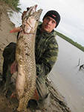
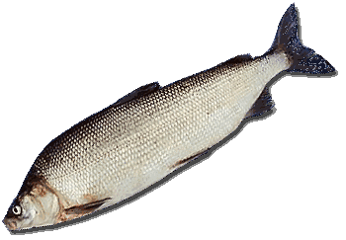
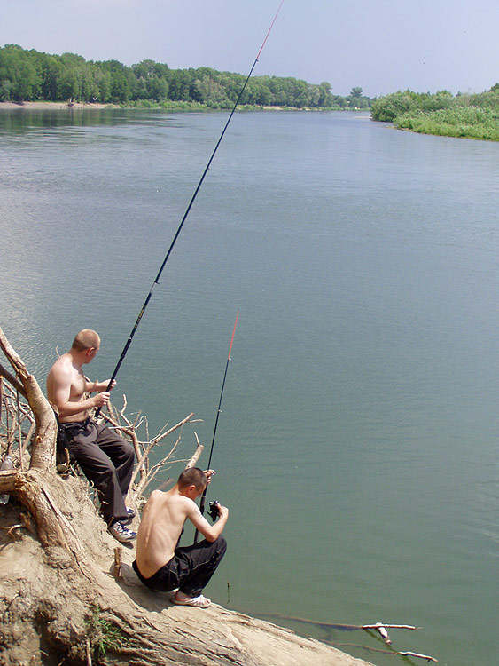
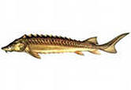

Slide 12
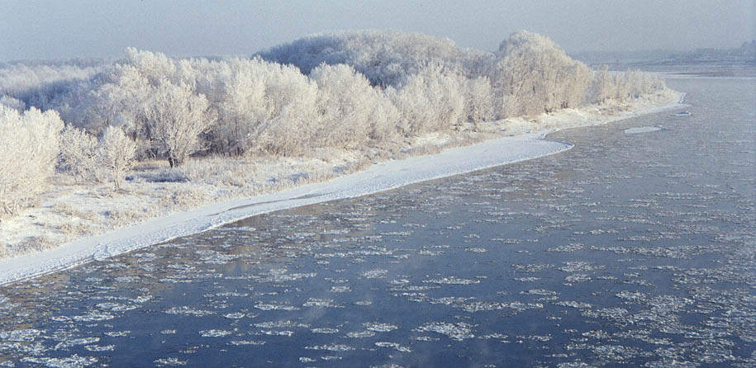
Замерзание:
прежде чем замерзнуть и покрыться сплошной коркой из льда, на Иртыше наблюдается ледоход, его продолжительность изменяется от 20 дней в верхнем течении до 6-10 в нижнем

Slide 13
Хозяйственное использование, экологические проблемы:
Иртыш является важным судоходным каналом между Сибирью и Казахстаном. Он судоходен на протяжении 130 дней. Также на нем построен целый каскад плотин с ГЭС, это: Бухтарминская, Усть-Каменогорская и Шульбинская ГЭС. По планам их должно было быть 13 но от планов отказались так как даже существующие ГЭС приводят к неуклонному понижению уровня воды в реке.
Китай занимается отводом вод из Черного Иртыша, что также понижает в нем уровень и приводит к ухудшению экологической ситуации.

Slide 14
